Slide 1


Chào mừng quý thầy cô
về dự chuyên đề Âm nhạc
Giáo viên: Vũ Kim Dung

Slide 2



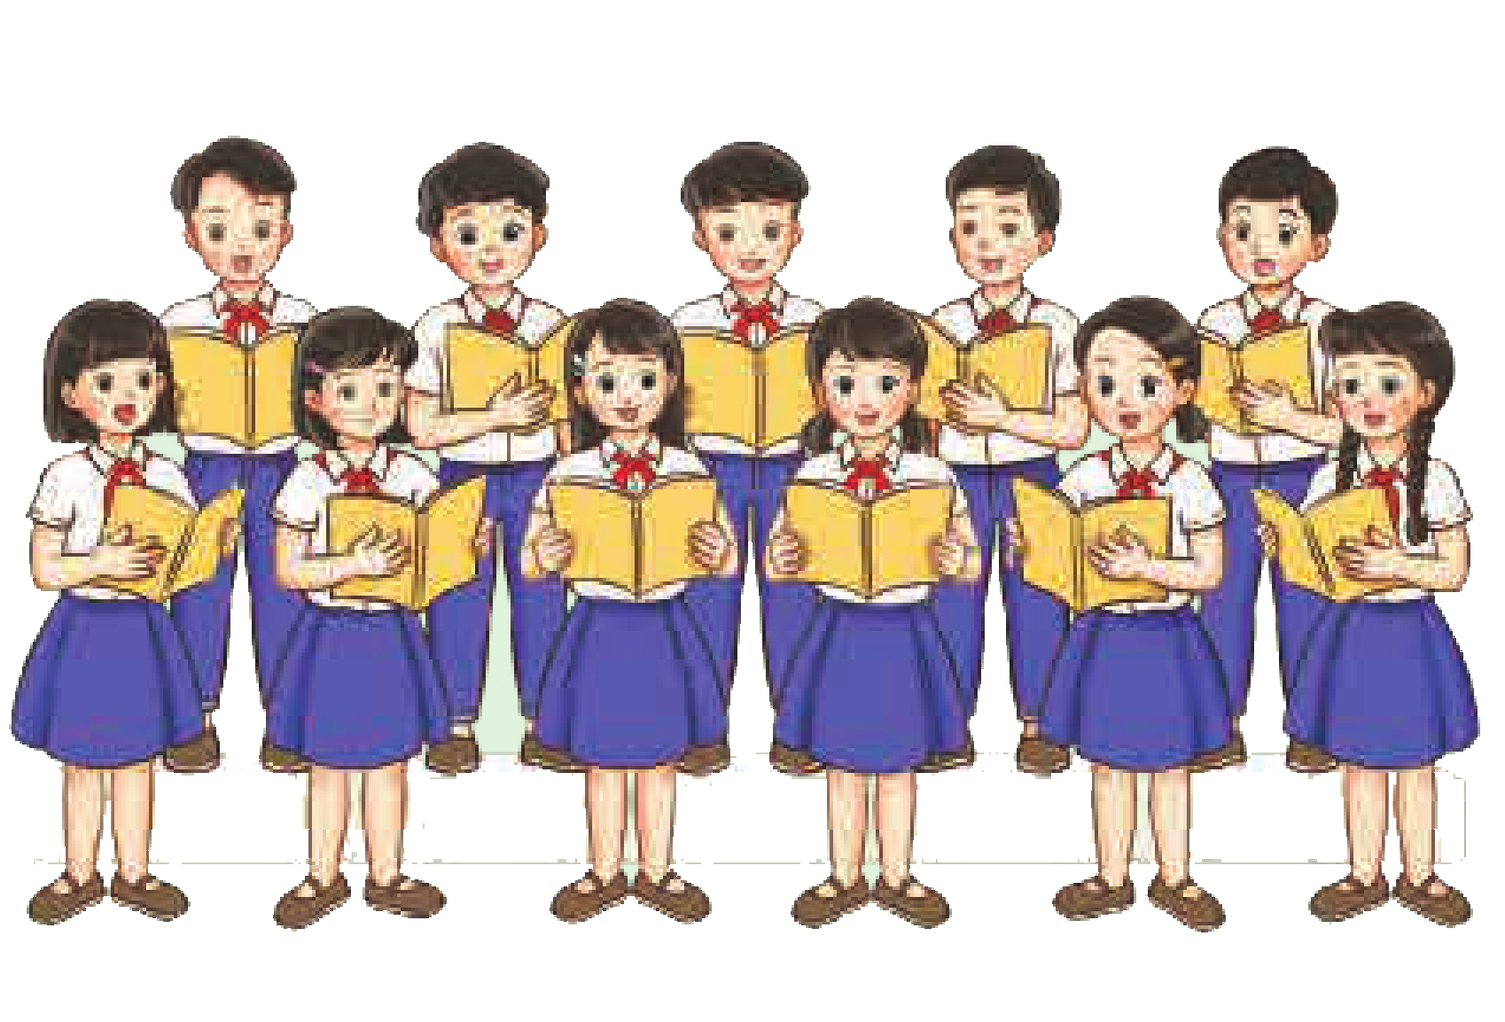
TIẾT 3
ÔN TẬP BÀI HÁT : CHUÔNG GIÓ LENG KENG
THƯỜNG THỨC ÂM NHẠC: HÌNH THỨC BIỂU DIỄN TRONG CA HÁT

Slide 3
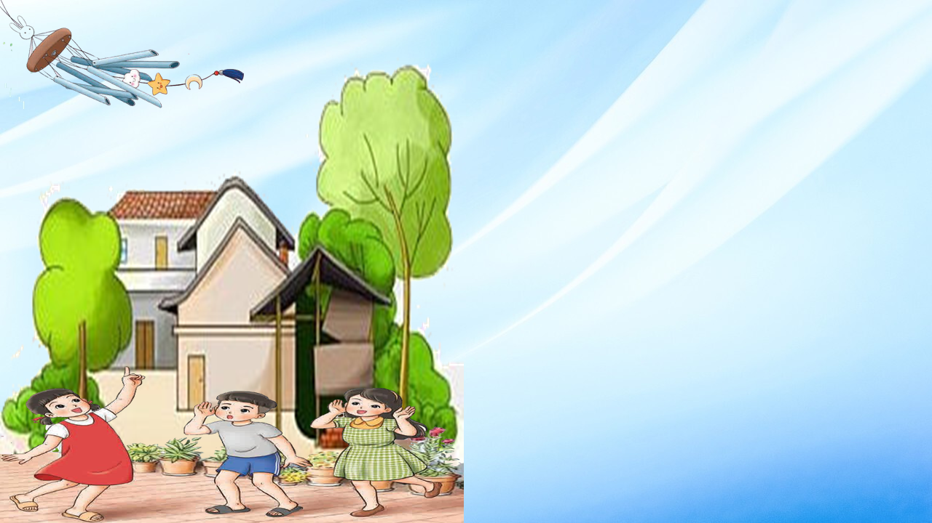
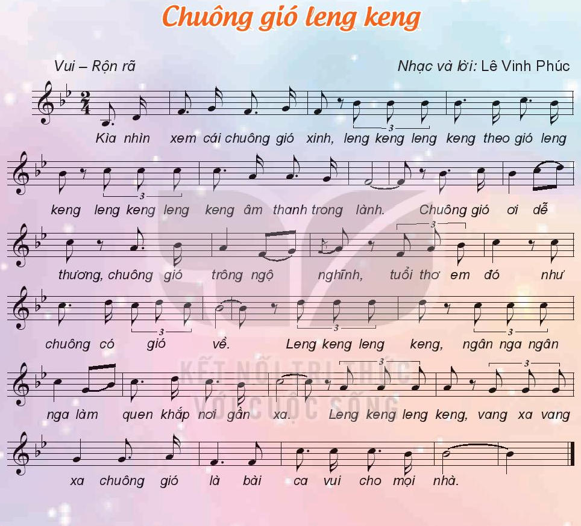

Luyện tập

Slide 4
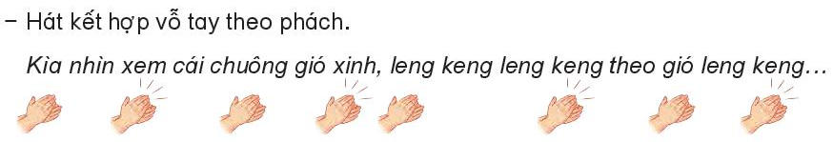

Slide 5
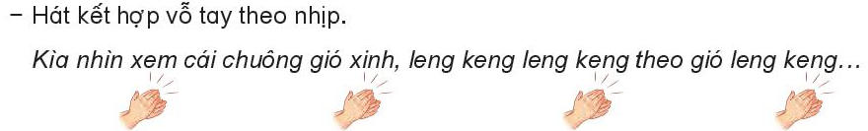

Slide 6
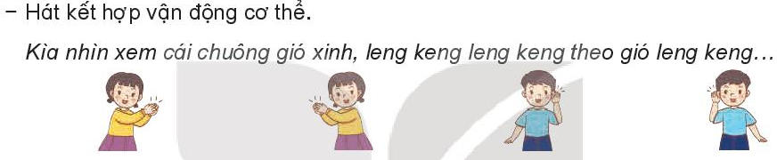

Slide 7
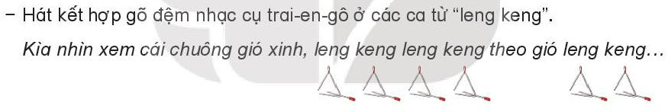

Slide 8
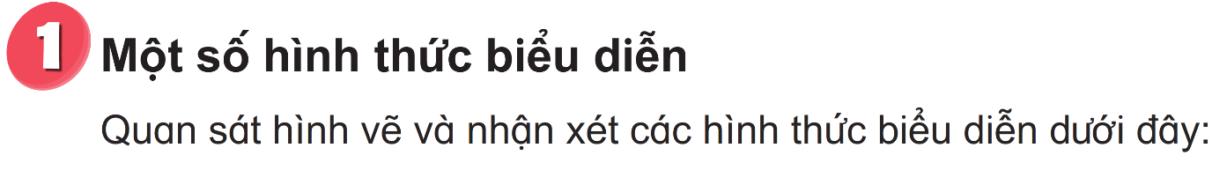
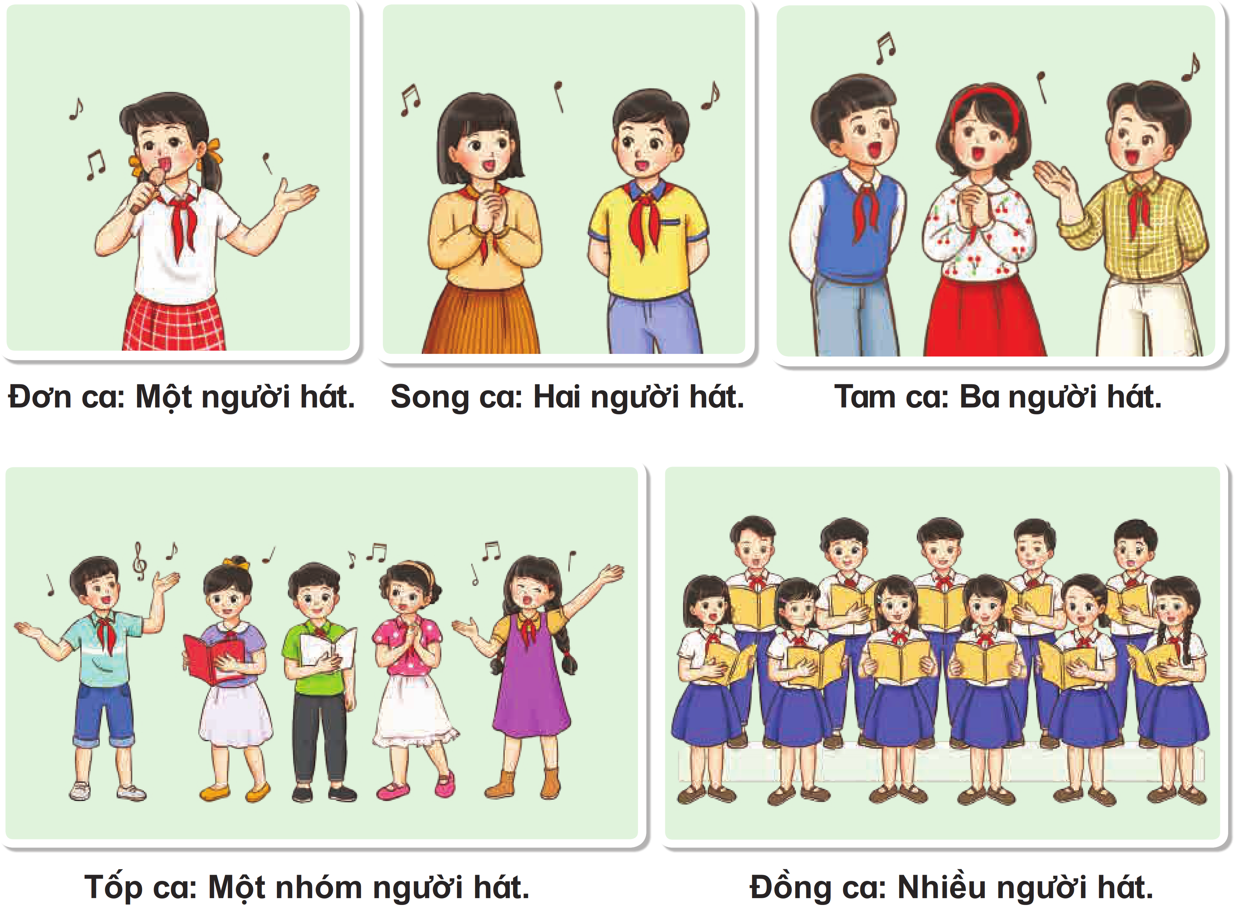
Một người hát gọi là đơn ca, hai ba người hát gọi là song ca, 3 người hát gọi là tam ca, một nhóm người hát từ 5 ngưởi trở lên gọi là Tốp ca. Nhiều người cùng hát một lời ca, một giai điệu là đồng ca.

Slide 9
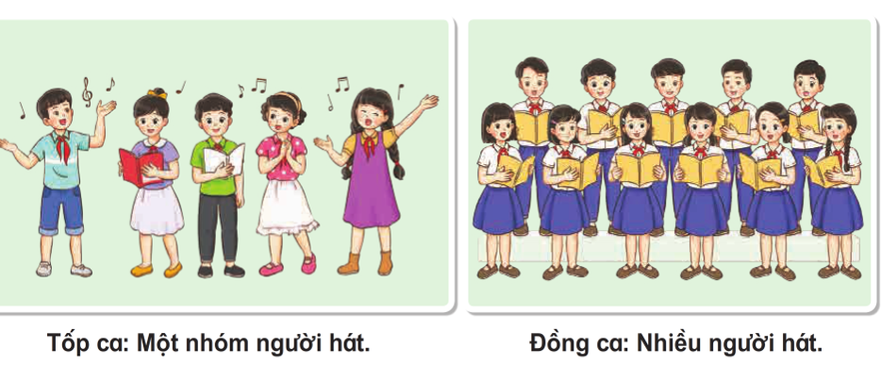
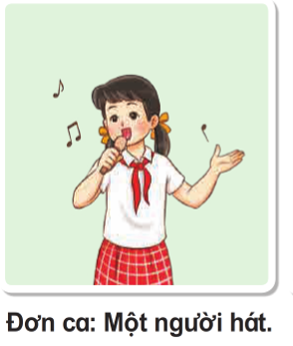
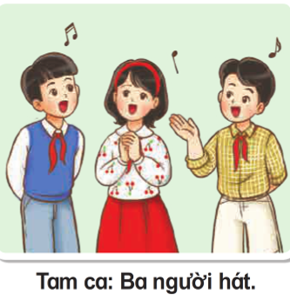
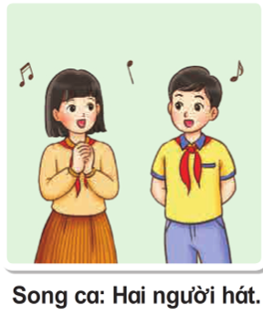
NGHE ÂM THANH NHẬN BIẾT CÁC HÌNH THỨC BIỂU DIỄN

Slide 10
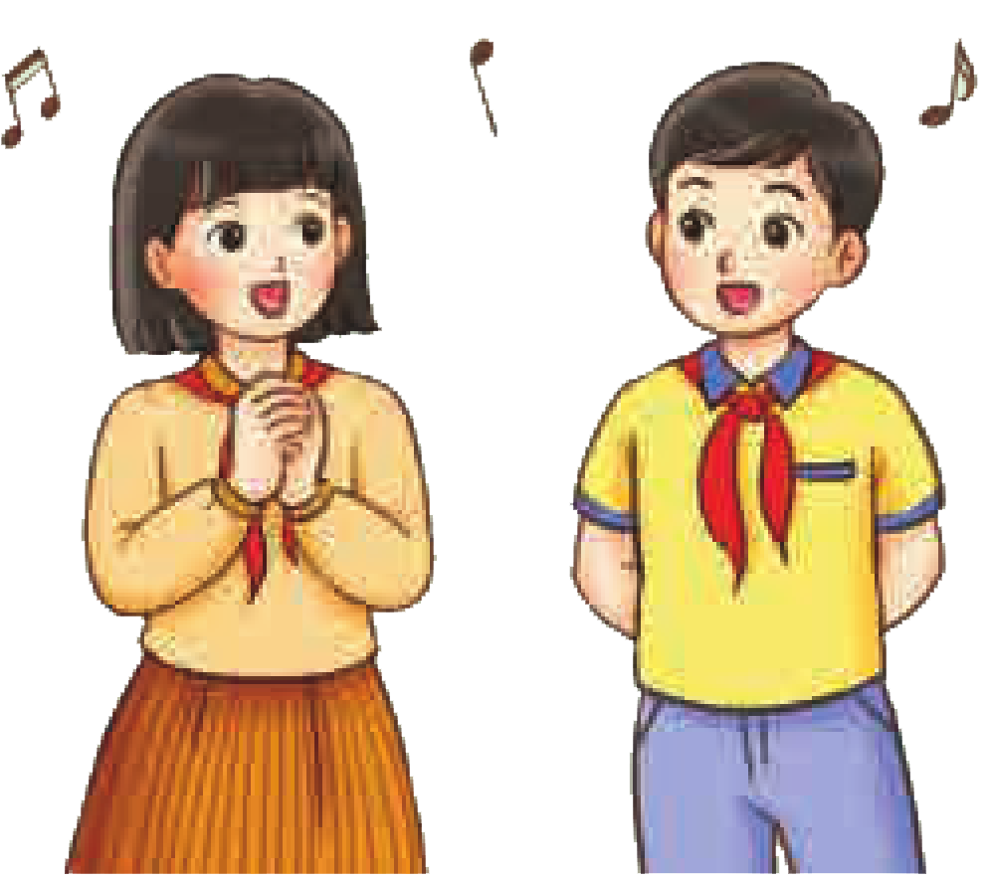

Slide 11
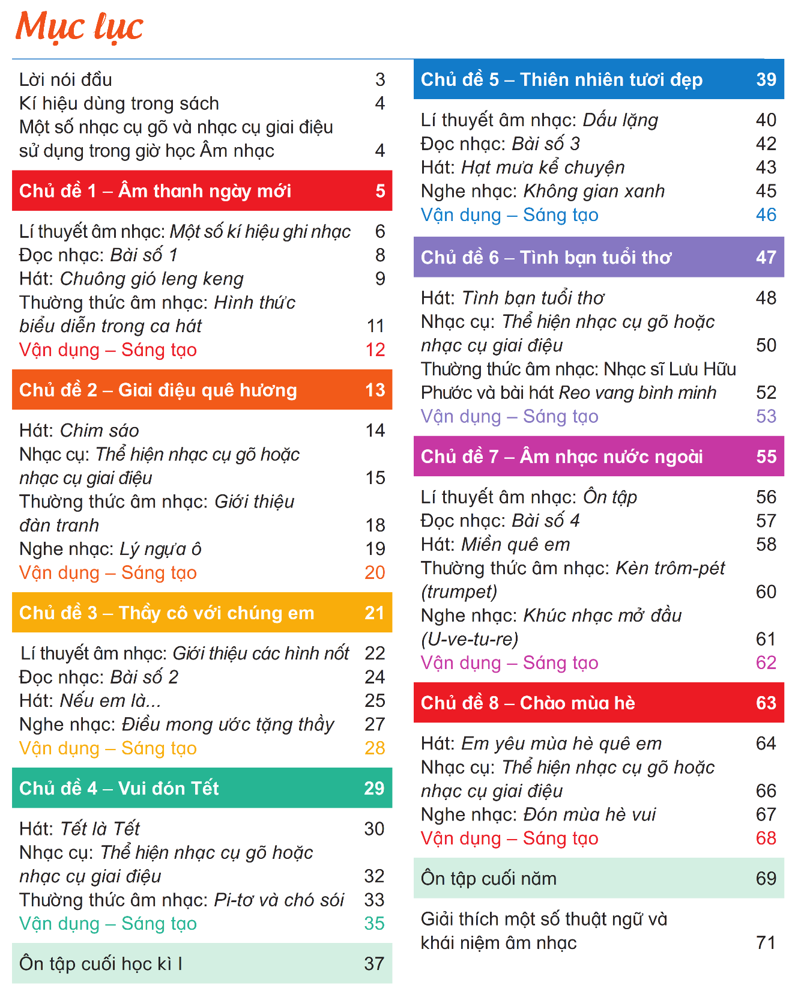
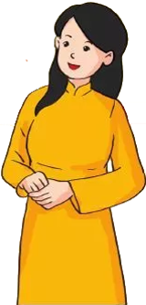
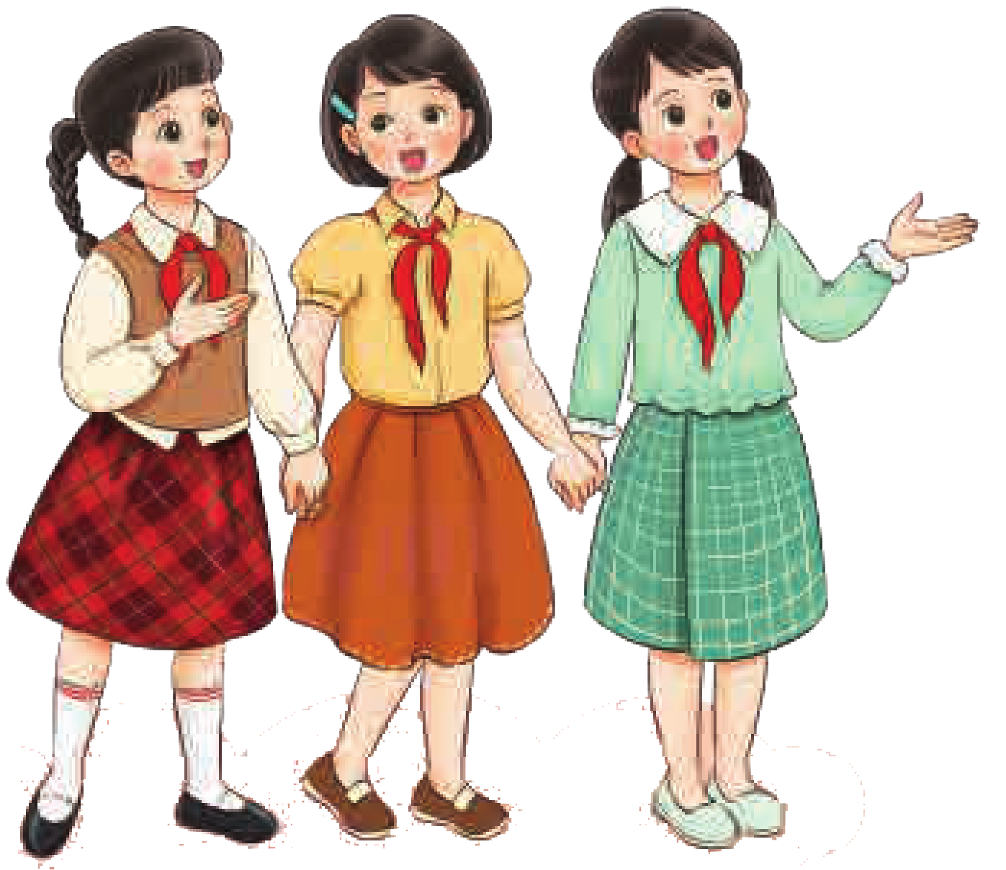
GIÁO DỤC, CỦNG CỐ DẶN DÒ
Chú ý hỏi song câu hỏi mới nêu giáo dục

Slide 12



Chúc quý thầy cô mạnh khỏe
Các em học sinh chăm ngoan học giỏi

